Slide 1
Eine schwere Schultasche
Nomen im Plural
Zusammensetzungen

Slide 2
DER
DIE
Plural: DIE
DAS

Slide 3
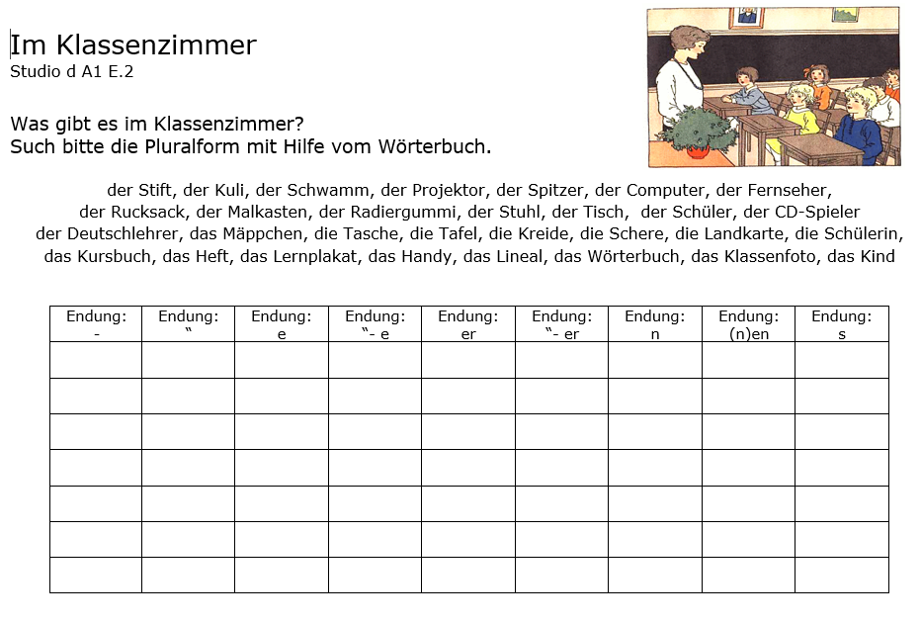

Slide 4
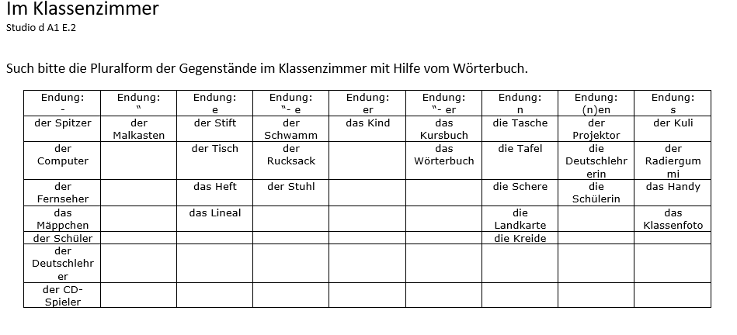

Slide 5
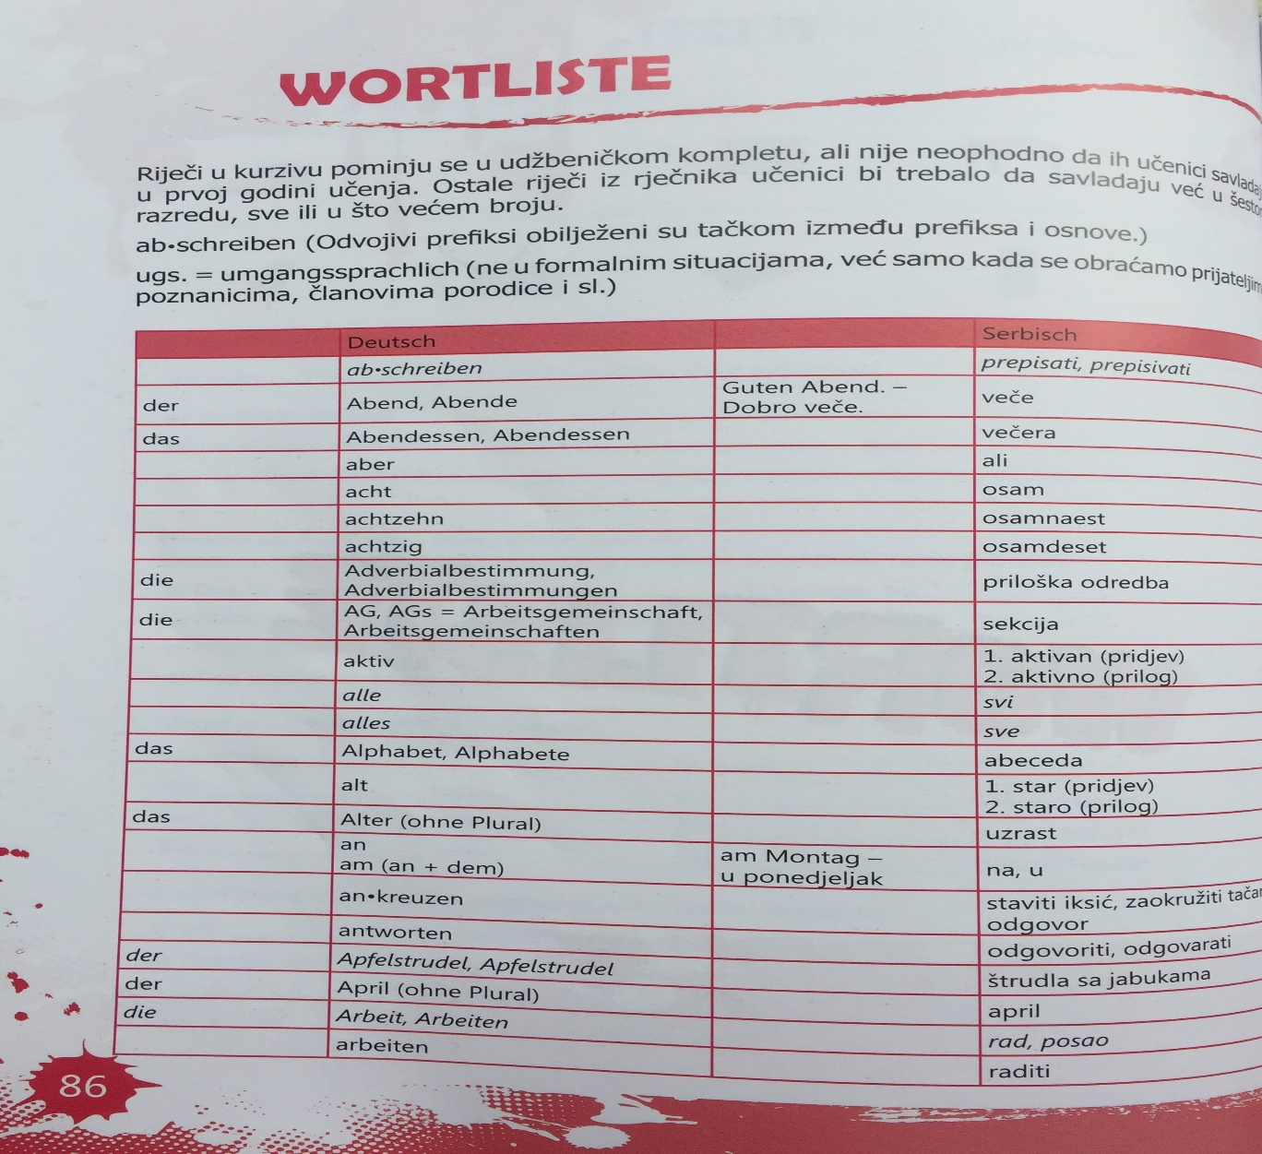
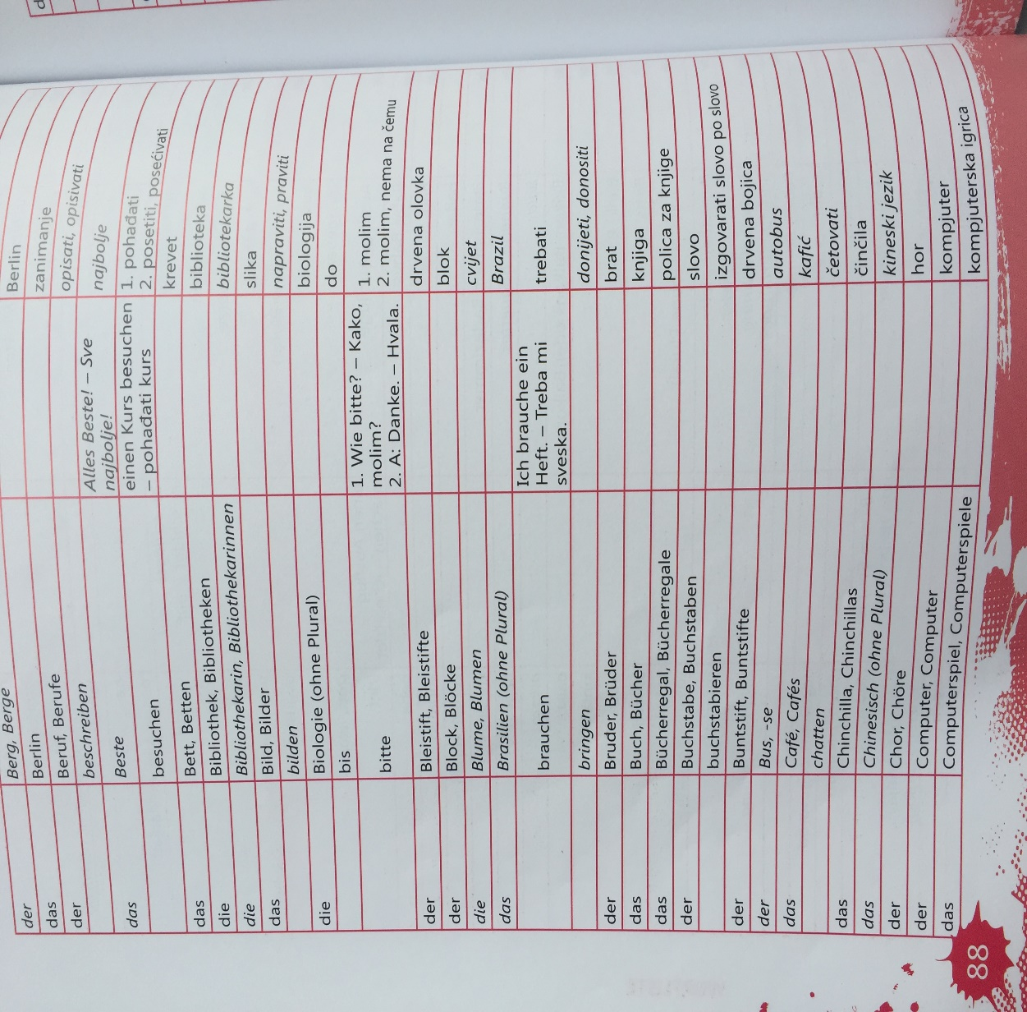
Wo können wir das finden?
Lehrbuch: Seiten 86 - 107

Slide 6
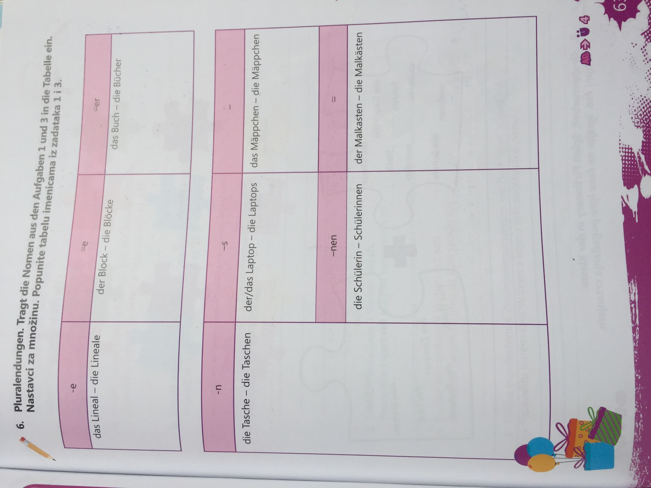
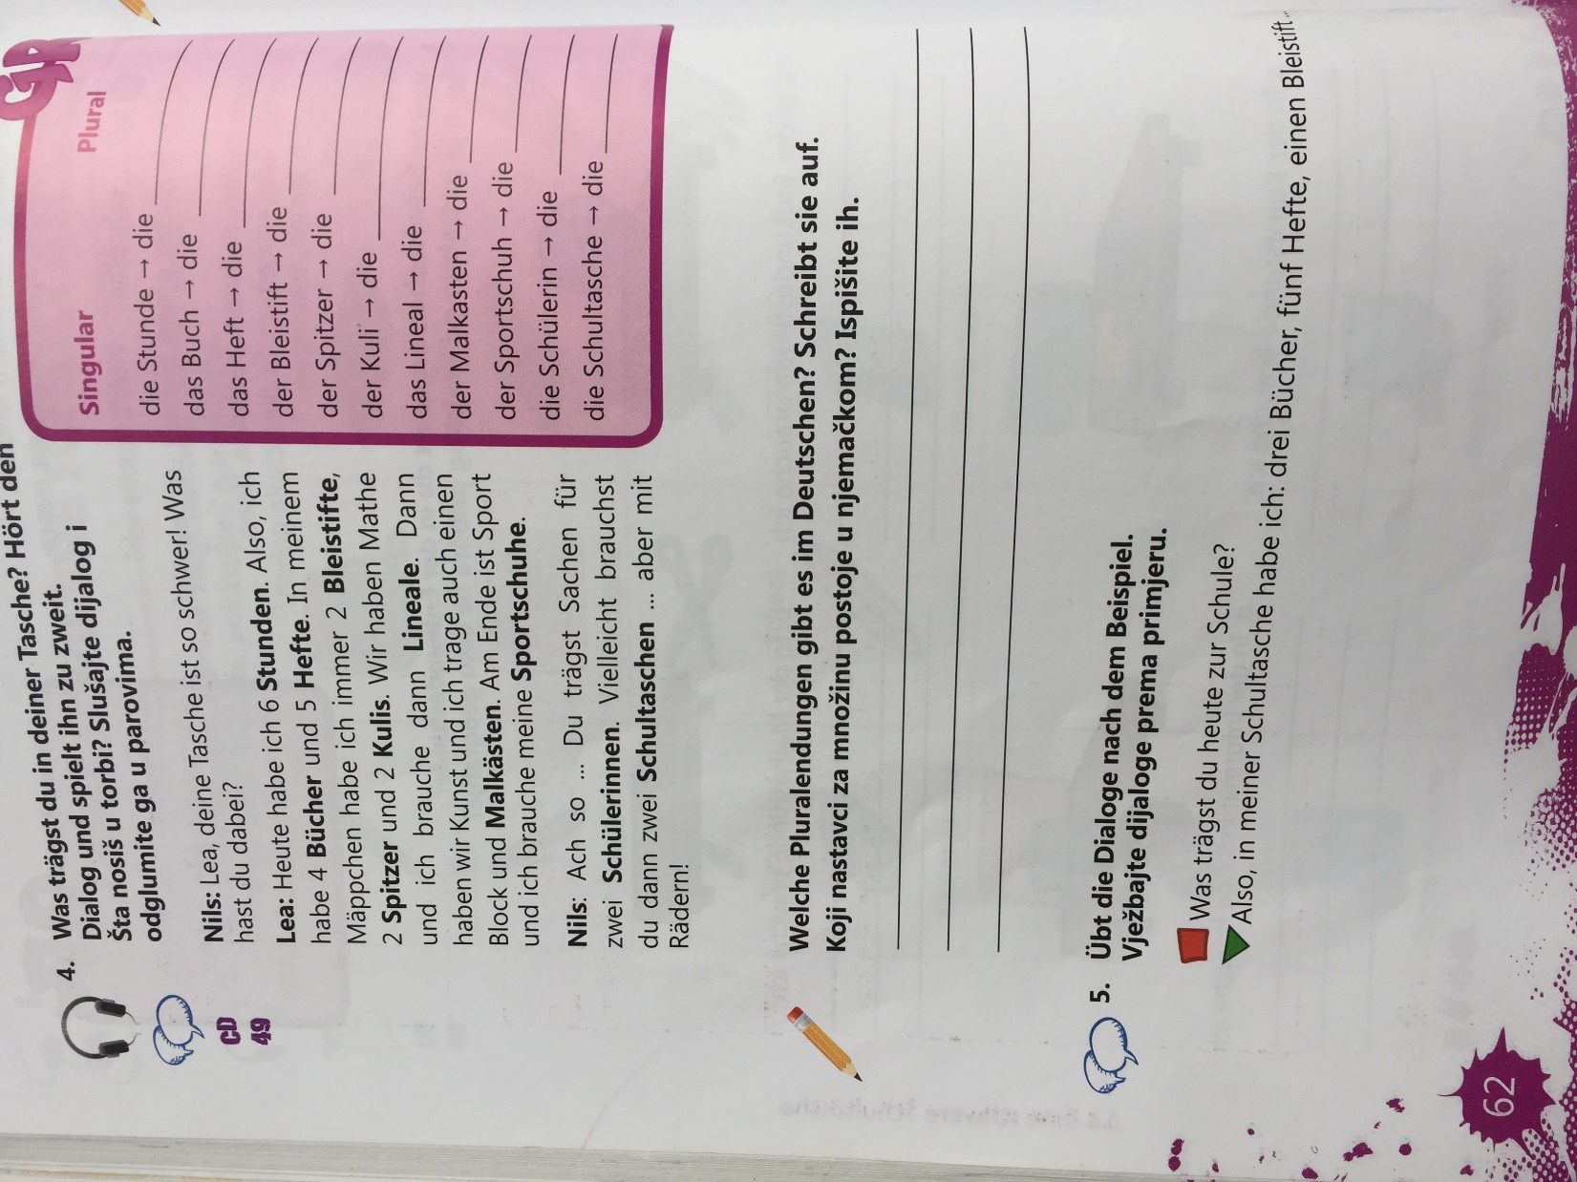
Hausaufgabe: Lehrbuch, Seite 62 und 63

Slide 7
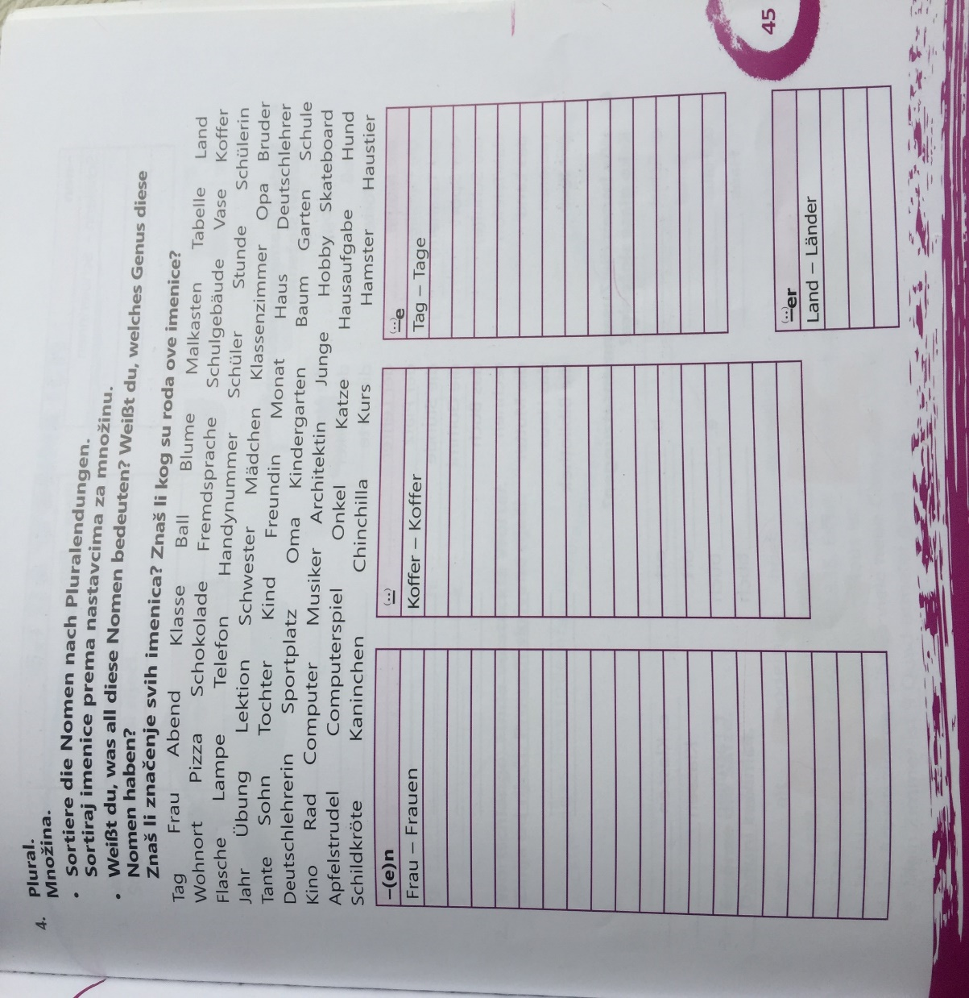
Hausaufgabe: Arbeitsbuch, Seite 45

Slide 8
ZUSAMMENSETZUNGEN:
die Wörter + das Buch
=
das Wörterbuch

Slide 9
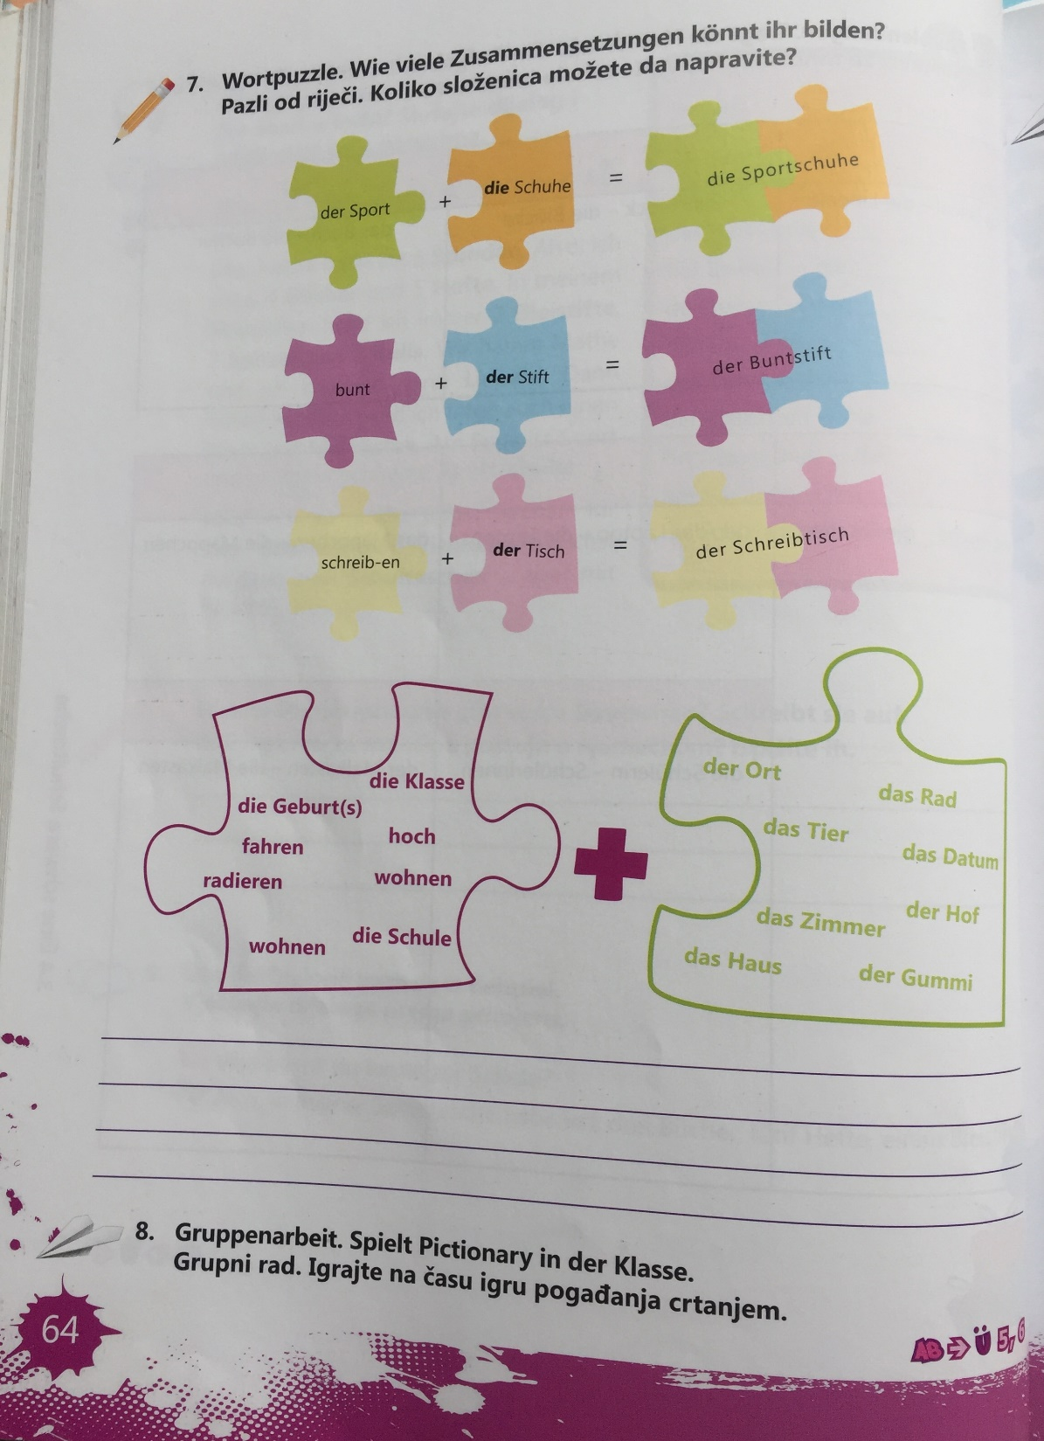

Slide 10
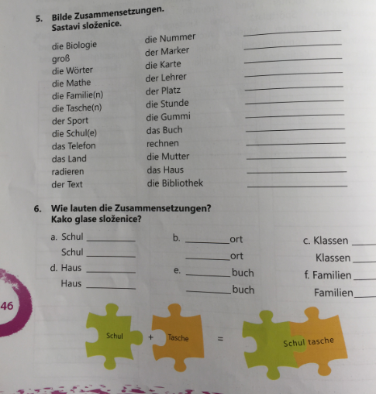
Hausaufgabe: Arbeitsbuch, Seite 46

